Slide 1
Pertemuan 13
ANTI TURUNAN ( INTEGRAL TAK TENTU)

Slide 2
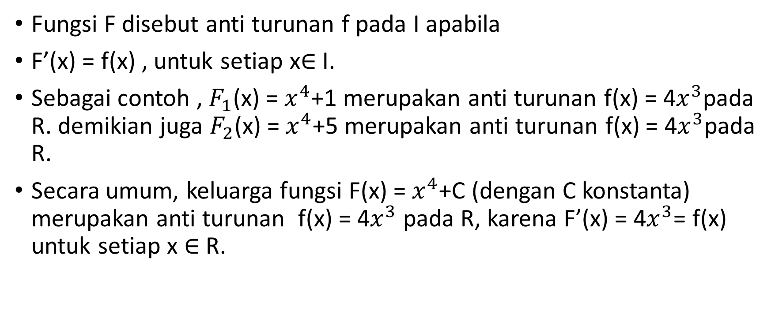
Anti Turunan
Fungsi F disebut anti turunan f pada I apabila
F’(x) = f(x) , untuk setiap x$∈$ I.
Sebagai contoh , $F_{1}$(x) = $x^{4}$+1 merupakan anti turunan f(x) = 4$x^{3}$pada R. demikian juga $F_{2}$(x) = $x^{4}$+5 merupakan anti turunan f(x) = 4$x^{3}$pada R.
Secara umum, keluarga fungsi F(x) = $x^{4}$+C (dengan C konstanta) merupakan anti turunan f(x) = 4$x^{3}$ pada R, karena F’(x) = 4$x^{3}$= f(x) untuk setiap x $∈$ R.

Slide 3

Integral Tak Tentu
Keluarga fungsi anti turunan dari f(x) disebut integral tak tentu dari f(x) dan dilambangkan dengan $∫$f(x) dx.
Contoh: $∫{4x}^{3}$dx = $x^{4}$ + C
Dengan C menyatakan konstanta.

Slide 4
Integral tak Tentu adalah kebalikan dari differensial (turunan), yaitu proses penemuan fungsi asal jika fungsi turunannya diketahui.
Integral Tertentu adalah proses pencarian luas suatu area, dimana batas – batas dari area tersebut sudah ditentukan.

Slide 5
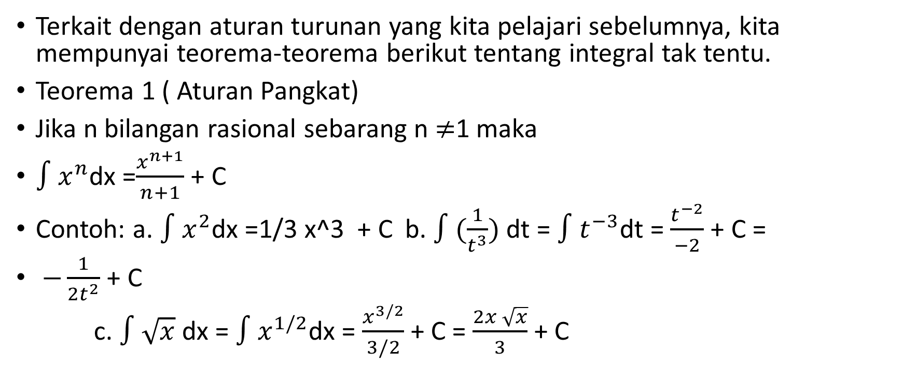
Aturan Integral Tak Tentu
Terkait dengan aturan turunan yang kita pelajari sebelumnya, kita mempunyai teorema-teorema berikut tentang integral tak tentu.
Teorema 1 ( Aturan Pangkat)
Jika n bilangan rasional sebarang n $≠$1 maka
$∫x^{n}$dx =$\frac{x^{n+1}}{n+1}$ + C
Contoh: a. $∫x^{2}$dx =1/3 x^3 + C b. $∫(\frac{1}{t^{3}})$ dt = $∫t^{−3}$dt = $\frac{t^{−2}}{−2}$ + C =
$−\frac{1}{2t^{2}}$ + C
c. $∫\sqrt{x}$dx = $∫x^{1/2}$dx = $\frac{x^{3/2}}{3/2}$ + C = $\frac{2x \sqrt{x}}{3}$ + C

Slide 6
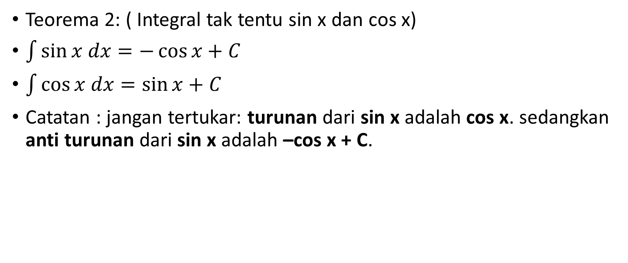
Aturan Integral Tak Tentu
Teorema 2: ( Integral tak tentu sin x dan cos x)
$\int{\sin{x dx=−\cos{x+C}}}$
$\int{\cos{x dx=\sin{x+C}}}$
Catatan : jangan tertukar: turunan dari sin x adalah cos x. sedangkan anti turunan dari sin x adalah –cos x + C.

Slide 7
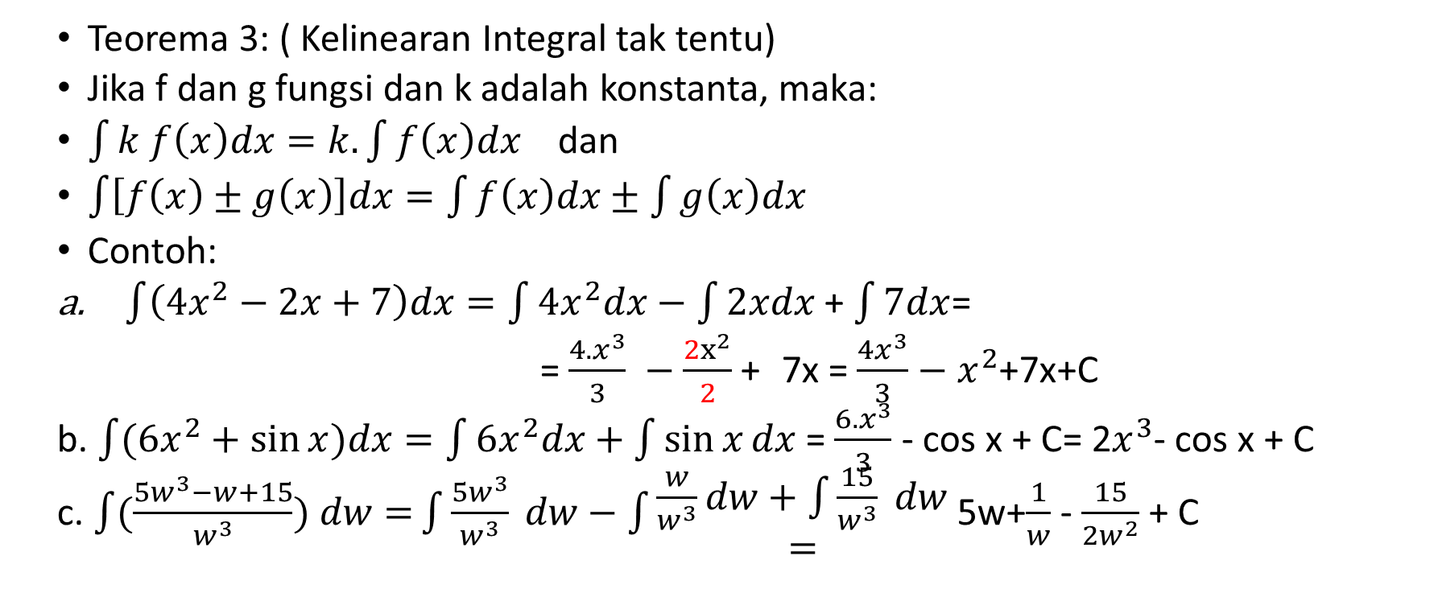
Aturan Integral Tak Tentu
Teorema 3: ( Kelinearan Integral tak tentu)
Jika f dan g fungsi dan k adalah konstanta, maka:
$\int{k f\left(x\right)dx=k.\int{f\left(x\right)dx}}$ dan
$\int{\left[f\left(x\right)±g\left(x\right)\right]dx=\int{f\left(x\right)dx}±\int{g\left(x\right)dx}}$
Contoh:
$\int{\left({4x}^{2}−2x+7\right)dx=\int{{4x}^{2}dx}−\int{2xdx}}$ + $\int{7dx}$=
= $\frac{4{.x}^{3}}{3} −\frac{2x^{2}}{2}$+ 7x = $\frac{4x^{3}}{3}−x^{2}$+7x+C
b. $\int{({6x}^{2}+\sin{x})dx=\int{{6x}^{2}dx}+\int{\sin{x}dx}}$ = $\frac{6{.x}^{3}}{3}$ - cos x + C= 2$x^{3}$- cos x + C
c. $\int{(\frac{{5w}^{3}−w+15}{w^{3}}) dw=}\int{\frac{{5w}^{3}}{w^{3}} dw−\int{\begin{aligned}\frac{w}{w^{3}}dw+\int{\frac{15}{w^{3}} dw} \\ =\end{aligned}}}$ 5w+$\frac{1}{w}$ - $\frac{15}{{2w}^{2}}$ + C

Slide 8

$\int{(\frac{{5w}^{3}−w+15}{w^{3}}) dw=}\int{\frac{{5w}^{3}}{w^{3}} dw−\int{\begin{aligned}\frac{w}{w^{3}}dw+\int{\frac{15}{w^{3}} dw} \\ \end{aligned}}}$
= $∫5dw − ∫\frac{1}{w^{2}}$dw + $\int{\frac{15}{w^{3}} dw}$
= $∫5dw$- ${∫w}^{−2}dw+ ∫15w^{−3}dw$
= 5w - ($\frac{w^{−1}}{−1})+15\frac{w^{−2}}{−2}+C$
= 5w+$\frac{1}{w}$ - $\frac{15}{{2w}^{2}}$ + C
5w+$\frac{1}{w}$ - $\frac{15}{{2w}^{2}}$ + C

Slide 9
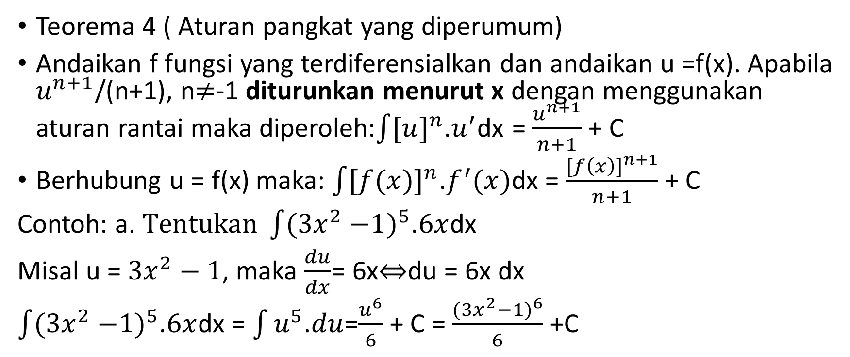
Aturan Integral Tak Tentu
Teorema 4 ( Aturan pangkat yang diperumum)
Andaikan f fungsi yang terdiferensialkan dan andaikan u =f(x). Apabila $u^{n+1}$/(n+1), n$≠$-1 diturunkan menurut x dengan menggunakan aturan rantai maka diperoleh:$\int{[{u]}^{n}}$.$u^{′}$dx = $\frac{u^{n+1}}{n+1}$ + C
Berhubung u = f(x) maka: $\int{[{f(x)]}^{n}}$.$f^{′}(x)$dx = $\frac{{[f\left(x\right)]}^{n+1}}{n+1}$ + C
Contoh: a. $Tentukan \int{({3x}^{2}}{−1)}^{5}$.$6x$dx
Misal u = ${3x}^{2}−1$, maka $\frac{du}{dx}$= 6x$⇔$du = 6x dx
$\int{({3x}^{2}}{−1)}^{5}$.$6x$dx = $\int{u^{5}}$.$du$=$\frac{u^{6}}{6}$ + C = $\frac{{({3x}^{2}−1)}^{6}}{6}$ +C

Slide 10
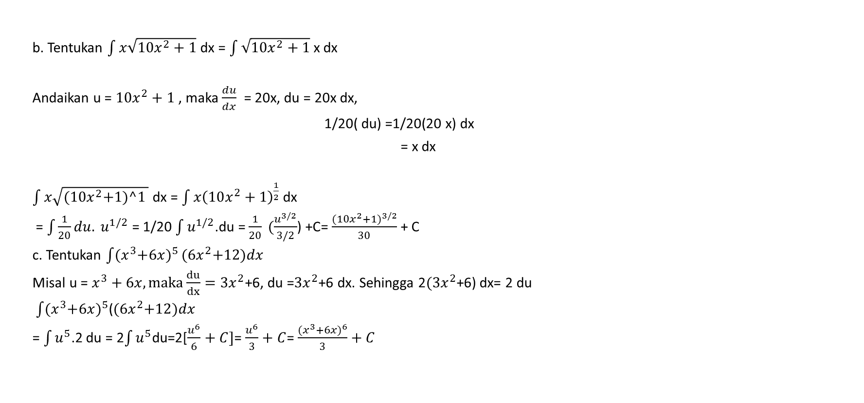
Contoh Teorema 4
b. Tentukan $\int{x\sqrt{{10x}^{2}+1}}$ dx = $\int{\sqrt{{10x}^{2}+1}}$ x dx
Andaikan u = ${10x}^{2}+1$ , maka $\frac{du}{dx}$ = 20x, du = 20x dx,
1/20( du) =1/20(20 x) dx
= x dx
$\int{x\sqrt{{(10x}^{2}+1)^1 }}$ dx = $\int{x{\left(10x^{2}+1\right)}^{\frac{1}{2}}}$ dx
= $\int{\frac{1}{20}du.} u^{1/2}$ = 1/20 $\int{u^{1/2}}$.du = $\frac{1}{20} (\frac{u^{3/2}}{3/2}$) +C= $\frac{{{(10x}^{2}+1)}^{3/2}}{30}$ + C
c. Tentukan $\int{{{(x}^{3}+6x)}^{5}}{(6x}^{2}+12)dx$
Misal u = $x^{3}+6x, maka\frac{du}{dx}={3x}^{2}$+6, du =${3x}^{2}$+6 dx. Sehingga 2${(3x}^{2}$+6) dx= 2 du
$\int{{{(x}^{3}+6x)}^{5}}$(${(6x}^{2}+12)dx$
= $\int{u^{5}}$.2 du = 2$\int{u^{5}}$du=2[$\frac{u^{6}}{6}+C]$= $\frac{u^{6}}{3}+C$= $\frac{{{(x}^{3}+6x)}^{6}}{3}+C$

Slide 11

LATIHAN
$\int{{(6x}^{2}}$-6x+1) dx
$\int{{(x}^{3}+\sqrt{x}}$) dx
$\int{(\frac{{4x}^{6}+{3x}^{5}−8}{x^{5}}}$) dx
$\int{{(5x}^{2}}$+1) ${({5x}^{3}+3x−8)}^{6}$dx
$\int{x^{2}}\sqrt{x^{3}+4}$ dx

